Slide 1

Датчик солнца
план создания продукта

Slide 2
ПРОБЛЕМА
Имеется космический аппарат
Отследить положение солнца
Наведение на солнце

Slide 3
РЕШЕНИЯ
Прибор, подключаемый к бортовому компьютеру
Отслеживает положение солнца

Slide 4
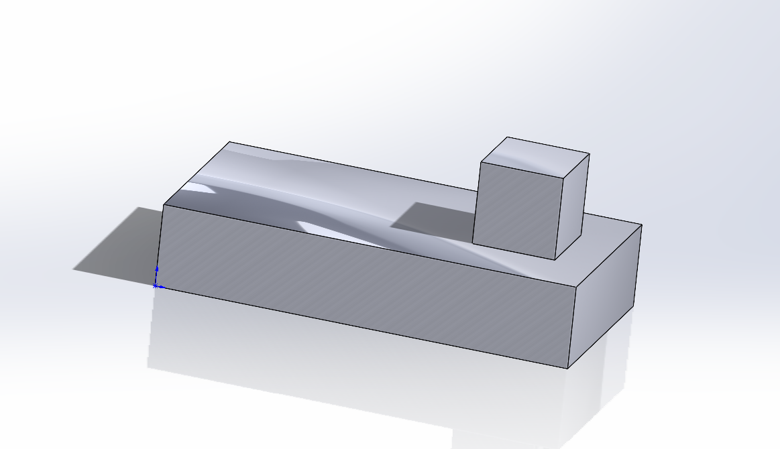
ЭСКИЗ

Slide 5
СХЕМА ДЕЛЕНИЯ
Датчик солнца
Корпус
Электроника
Корпус для
электроники
Защита из
оргстекла
Комплекс
фотодиодов
STM32
Связь с
компьюером
Прошивка

Slide 6
КОМПОНЕНТЫ
Проект — 4500р
  STM32CCU6 + программатор — 700р
  Фотодиоды — 200р
  Резисторы — 700р
  Макетная плата — 200р
  Оргстекло — 450р
  Провода Dupont — 750р
  Изолента — 300р
  Мультиметр — 400р
  Саморезы — 600р
  Клей — 200р
  Установочные винты — 200р
Экспериментальный образец Датчика Солнца

Slide 7
КОМАНДА
Роман Ухоботов — руководитель
Андраник Факирян — инженер
Хулио Ордоньес — программист

Slide 8
ТРУДОЁМКОСТЬ
Корпус — Андраник — 3 недели
Электроника — Андраник — 2 недели
Прошивка — Хулио — 4 недели
Презентация — Роман — 4 дня

Slide 9
ГРАФИК
През-я
Прошивка
Корпус
Электроника
31-07
07-14
14-21
21-28
28-05
05-12
12-19
Апрель
Май

Slide 10
МЫ СПРАВИМСЯ!
скорее всего

